Slide 1





和兴活络油
◎ 中国香港制造
◎ 原装进口
和兴白花油药厂有限公司

Slide 2
目录
01
02
药品基本信息
安全性
03
04
有效性
公平性

Slide 3
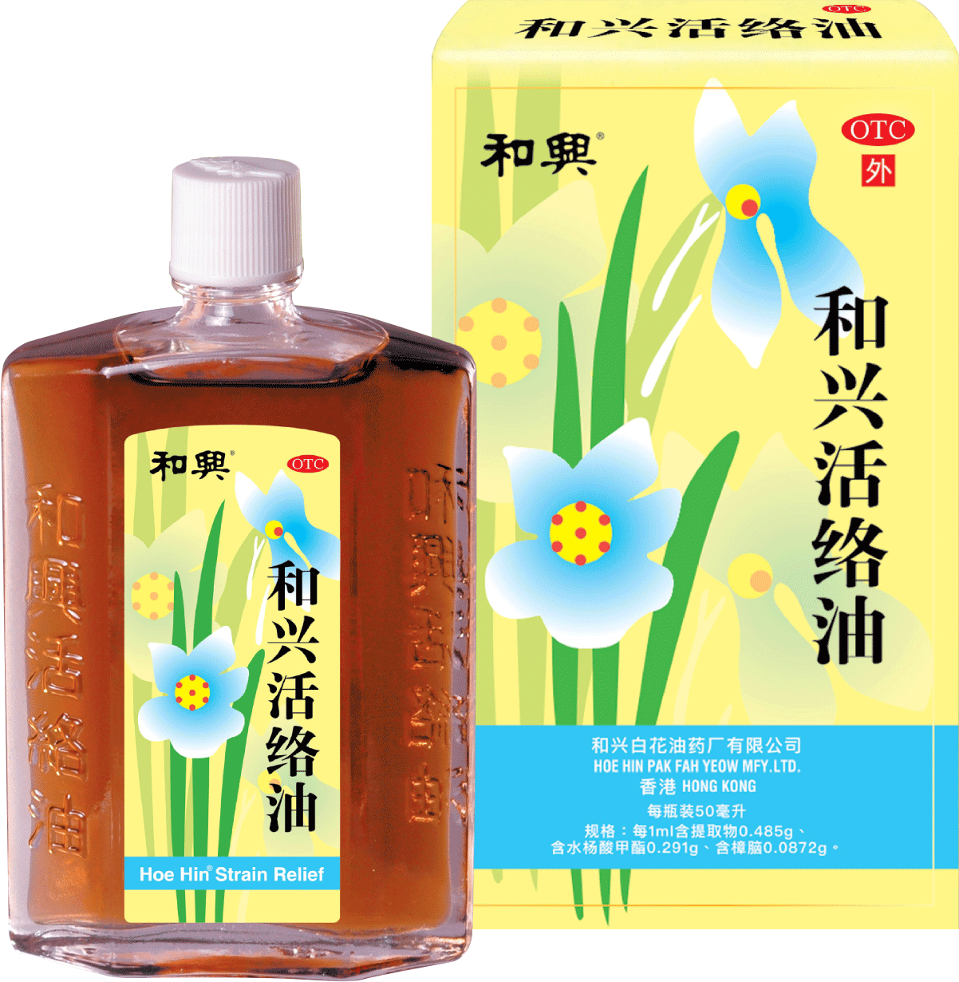
01 药品基本信息（1/2）
【通用名称】和兴活络油
【注册规格】每1ml含提取物0.485g，含水杨酸甲酯0.291g，含樟脑0.0872g。
【中国大陆首次上市时间】2022年7月
【目前大陆地区同通用名药品的上市情况】独家
【全球首个上市国家/地区及上市时间】中国香港/2001年10月
【是否为OTC药品】是
【粤港澳大湾区药品医疗器械监管创新发展工作方案】港澳已上市传统外用中成药首批简易注册产品
【适应症】祛风通络，消肿止痛。用于暂时舒缓关节及肌肉因扭伤或拉伤引起的轻微疼痛。
【用法用量】外用，2~3滴涂于患处并轻轻按摩1~2分钟，一日2~3次。必要时可取少量涂擦于患处最痛点，并用毛巾包裹合适温度的暖水袋按压患处约5~10分钟。
参照药品建议：
【选择理由】根据说明书，OTC用药更安全，减少皮肤刺激、疼痛、皮疹等不良反应，处方无剧毒药材，长期适用及可大面积使用
黄道益活络油

Slide 4
01 药品基本信息（2/2）
跌打损伤主要以软组织损伤为主, 伴随着各种肿痛、胀痛表现。这是因为跌打损伤会导致毛细血管渗出或出血, 从而形成组织的血液沉淀物, 引发无菌性炎症, 因而使人感到组织疼痛和肿胀。风湿骨痛是由于寒风湿气入侵人体所导致, 会导致肌腱阻塞不通, 由此引起关节、肌肉等多个部位疼痛、发红、胀痛。
疾病基本情况
经络是人体中联系人体的道路, 如果能够疏通, 可以保证人体血气的正常运行, 从而能减少疼痛, 达到迅速治疗疾病的效果。
同疾病治疗领域内或同药理作用药品上市情况
药品名称
上市时间
是否医保
优势
不足
上市时间较长，家喻户晓
处方药、不良反应较多（皮肤刺激、疼痛、皮疹等），有效期为三年，市场仿冒品较多。
黄道益活络油
1994年
否
参考文献
活络油成分及药效研究综述（期刊）临床医药文献电子杂志2016(38)

Slide 5
02 安全性（1/2）
药品说明书收载的安全性信息
说明书收载的不良反应情况：偶见皮肤红肿、瘙痒反应。禁忌：婴幼儿及孕妇忌用。
1、本品为外用药，禁止内服。
2、避免触及眼睛或黏膜部位。
3、用药后局部出现皮疹等过敏表现者应停用。
4、对本品及其所含成份过敏者禁用，过敏体质者慎用。
5、本品含有水杨酸甲酯，外用亦可经皮肤吸收到血液，对于服用华法林药物的患者过量使用该药，存在可能引起出血的风险。
6、患有感冒、水痘或发热病的儿童应避免使用含有水杨酸甲酯的产品。
7、遗传性葡萄糖- 6- 磷酸脱氢酶缺乏症患者、对水杨酸类药物过敏者慎用。
8、本品所含薄荷脑浓度较高， 有灼伤皮肤的风险， 若出现皮肤烧灼感、红肿或疼痛请立即停止使用，严重者请及时就医。
9、药品性状发生改变时禁止使用。
10、儿童必须在成人的监护下使用。
11、请将本品放在儿童不能接触的地方。
12、如正在使用其他药品，使用本品前请咨询医师或药师。
【药物相互作用】如与其他药物同时使用可能会发生药物相互作用，详情请咨询医师或药师。

Slide 6
02 安全性（2/2）
药品不良反应监测情况和药品安全性研究结果：
使用禁忌及注意事项是通过在研发过程及定期每3个月上网搜罗，方式包括浏览文献数据库如CNKI（ 中国知网），VIP（维普网），WanFang（万方数据），PubMed，Ernbase及 Ovid, 检索与药品及药品成份有关的不良反应数据，关键词包括：不良反应、和兴活络油、水杨酸甲酯、薄荷脑、桉油、樟脑、合成樟脑松节油、肉桂油、methyl、sali cylate、me nthol 、eucalyptus oil 、camphor 、turpentine oil 、 cinnamon oil, 其他搜罗途径包括产品已上市地区监管机构管理的数据库，以香港为例，即香港卫生署药物办公室安全警示及药物回收栏。当收到产品投诉时，亦会评估是否需要就投诉事项作为药品不良反应立案及通报监管机构。在搜罗过程当中识别到的风险，列在说明书上以使消费者可依赖购买及使用。至今，未有收过不良反应报告。

Slide 7
03 有效性
组方合理性
处方中的松节油具祛风，活血通络，消肿止痛功能，桉油亦同时具备祛风止痛功能，而薄荷脑对皮肤有刺激作用，使血管扩张，清凉感觉可减轻疼痛。再加上樟脑具止痛及通窍功能，和水杨酸甲酯对皮肤有刺激作用，可舒缓肌肉与骨骼、关节及软组织不协调的痛楚，加上肉桂油具抑菌作用，可避免患处受细菌影响而增加不适的可能性。此等成份相须相辅，发挥了祛风通络，止痛，减轻红肿的功效，暂时舒缓关节及肌肉因扭伤或抽紧拉伤引起的轻微痛楚。
能够发挥中成药的治疗优势：OTC用药更安全，减少皮肤刺激、疼痛、皮疹等不良反应，处方无剧毒药材，有效期长达5年。
按国家药品监督管理局政府网站资料查询系统 OTC 中药说明书范本， 和兴活络油及黄道益活络油的功能主治分别为
（1）祛风活络，消肿止痛。用于暂时舒缓关节及肌肉因扭伤或拉伤引起的轻微疼痛。
（2）舒筋活络，祛风散瘀。用于风湿骨痛，筋骨疼痛，腰骨刺痛，跌打旧患，小疮肿痛，皮肤痕痒，蚊叮虫咬，舟车晕浪，头晕肚痛。
和兴活络油的功能主治只针对祛风通络，止痛，减轻红肿，暂时舒缓关节及肌肉因扭伤或抽紧拉引起的轻微痛楚，相对国内同类型已上市的产品范围较少。

Slide 8
04 公平性
所治疗疾病对公共健康的影响
符合“保基本”原则
提高患者依从性(和兴活络油为甲类OTC，用药更安全)，降低药品管理（密封储存即可），使用成本(和兴活络油一瓶可用30天，平均日均消费2.3元，降低了患者的用药成本），延长药品效期（同类药品的效期为三年，和兴活络油的效期为五年）。
和兴活络油一瓶可用30天，平均日均消费2.3元，降低了患者的用药成本，本品治疗费用更具经济性。且可有效减少的不良事件发生，本品为甲类非处方药，减少医疗操作，进一步降低医疗成本，节省医保基金，体现公平可及，符合“保基本”的原则。
弥补目录短板
临床管理难度
目录内尚无活络油外用药品。和兴活络油可祛风通络，消肿止痛。有效的暂时舒缓关节及肌肉因扭伤或拉伤引起的轻微疼痛。
和兴活络油剂量准确，通过外用涂抹简化临床应用，安全便捷。不存在临床滥用风险和超说明书用药的可能性；适应症表述清晰；禁忌及不良反应限制要求明确，医保经办审核方便。

